Slide 1
Namasyal Kami sa Ilocos!
Pagbasa - Sanaysay
(Wika - Pang-abay sa Panlunan)

Slide 2
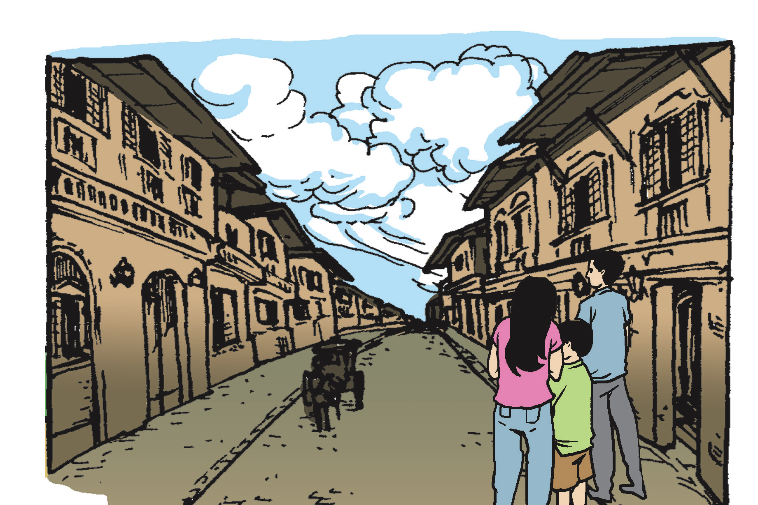
Namasyal Kami sa Ilocos!

Slide 3
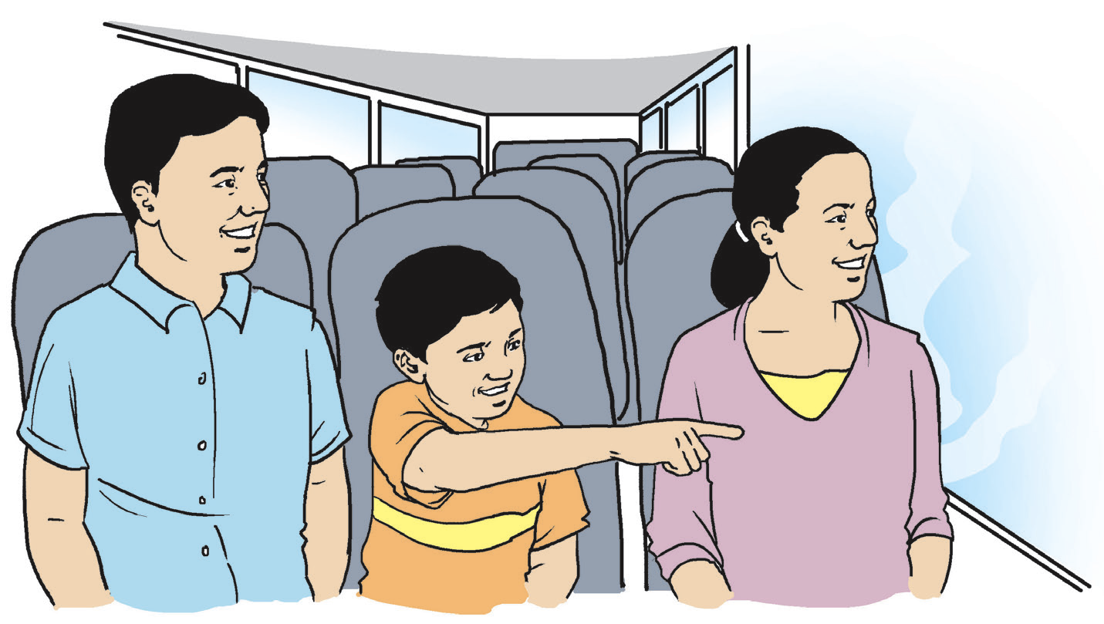
Noong nakaraang tag-init ay nagbakasyon kami nina Nanay at Tatay sa Ilocos Sur. Bukod sa Cavite at Nueva Ecija kung saan ako ipinanganak na lagi naming pinupuntahan, unang beses ko lang na makapapasyal sa isang malayong rehiyon. Sabik na sabik ako at halos hindi nakatulog bago kami bumiyahe.

Slide 4
Sa araw ng aming biyahe, maaga kaming nagpunta sa isang terminal ng bus sa Cubao upang sumakay papuntang Vigan, Ilocos Sur. Napakahaba ng biyahe! “Gaano pa po kalayo?” Maya’t maya ang pagtatanong ko kina Nanay at Tatay. Sumasagot sila ng bilang ng oras na itatagal pa namin sa bus ngunit pakiramdam ko ay wala nang katapusan ang biyahe.

Slide 5
Mabuti na lang at maganda at luntian ang tanawin kaya’t nalibang ako sa pagmamasid. “Ano po ang mga halamang iyon, 'Nay?” sabay turo ko sa mga halamang malalaki at suson-suson ang dahon. Sabi ni Nanay, halamang tabako raw iyon at isa sa mga pangunahing produkto sa Ilocos. Inabot na kami ng gabi sa daan bago tuluyang nakarating sa bayan ng Vigan.

Slide 6
Sabado noon kung kaya pagkatapos pumunta sa hotel na tutuluyan namin ay nanood kami ng dancing lights sa plasa ng Vigan. Ang ganda at nakakatuwang pagmasdan ang makulay na mga ilaw sa saliw ng masasayang tugtugin! Pagkatapos ng panonood, pumunta kami sa hilera ng mga kainan ng empanada at okoy. Noong una ay hindi ko alam kung ano ang empanada.

Slide 7
“Ano po iyon, 'Tay? Paano po gawin ang empanada?” Niyaya ako ni Tatay na panoorin ang pagluluto habang ipinapaliwanag niya sa akin. Pinagsasama-sama ang harina, itlog, tubig, kaunting asin, at pampakulay para magawa ang pambalot sa empanada. Pagkatapos, sa loob nito ay inilagay ang dinurog na longganisa, itlog, at gulay na maaaring repolyo o hilaw na papaya.

Slide 8
Tinupi ang empanada at pinagdikit ang mga gilid nito upang hindi lumabas ang laman. Pagkatapos ay ipinirito ito. Nang lumutong na ang balot at nag-iba ang kulay ay inilagay na ito sa plato kasama ang sukang Iloko. Ang sarap ng empanada!
Kinabukasan ay naglakad-lakad din kami sa Calle Crisologo.
Nakatutuwang malaman na lahat ng gusaling ipinapatayo sa plasa

Slide 9
ng Vigan ay may estilo at disenyo gaya ng mga heritage house noong
panahon ng Espanyol. Maaari kang sumakay sa kalesa upang malibot
ang Calle Crisologo. Pakiramdam ko ay bumalik kami sa lumang panahon. Marami ring sari-saring souvenir at pampasalubong na mabibili sa mga tindahan. Iba’t iba ang disenyo ng keychain, ref magnet, mga pang-display, hinabing bag, at may mga tindang pagkain

Slide 10
din na popular sa Ilocos gaya ng suka, kornik, bagnet, at longganisa. Nakita ko ang isang keychain na ang disenyo ay maliit na windmill. “Saan makikita rito ang mga windmill, 'Nay?” Sabi ni Tatay, nasa Bangui, Ilocos Norte raw ang mga windmill at malayo pa mula sa Vigan. Ipinangako niyang pupunta kami doon pagbalik namin sa Ilocos.

Slide 11
Kakatwa ang mga salitang nakita ko sa isang disenyo ng T-shirt. Tinanong ko agad si Tatay. “Ano po ang ibig sabihin ng mga salitang puki-puki at kabatiti?” Ipinaliwanag ni Tatay na ang puki-puki ay sikat
na luto ng mga Ilocano ng talong na iginigisa sa itlog at kamatis habang ang kabatiti naman ay salitang Ilocano para sa gulay na patola.

Slide 12
Ipinaliwanag din sa akin nina Nanay at Tatay na sadyang iba’t iba ang tunog ng mga wika sa Pilipinas at marami pang iba’t ibang wika at kultura sa iba’t ibang rehiyon ng bansa bukod sa Tagalog. Halimbawa, iba-iba raw ang katangian ng wika ng mga Ilokano, Bikolano, at Ilonggo. “Sino ang mga Ilokano, Bikolano, at Ilonggo, Tatay?”

Slide 13
Matiyagang ipinaliwanag sa akin ni Tatay ang iba’t ibang etnolingguwistikong grupo sa Pilipinas. Ipinaalala rin sa akin nina Nanay at Tatay na mahalagang kilalanin at igalang ko ang pagkakaiba-iba ng mga wika at kultura ng iba’t ibang grupo ng tao sa Pilipinas.

Slide 14
Talagang ang dami kong natutuhan sa pamamasyal namin sa Ilocos! Sabik na ko sa susunod na biyahe namin! Gusto kong pumunta sa iba’t ibang bahagi ng Pilipinas at makilala ang iba’t ibang wika at kultura!

Slide 15
Sagutin ang sumusunod na mga tanong tungkol sa binasang teksto.
1. Saan namasyal ang tagapagsalita sa sanaysay?
2. Ano-ano ang mga naranasan at nakita niya sa pamamasyal?
3. Ano-ano ang mga natutuhan ng nagsasalaysay sa teksto?
4. Sa tingin mo ba ay naging masaya ang pamamasyal ng mag-anak? Ipaliwanag.
5. Gaya ng nagsasalaysay, paano mo ipakikita ang paggalang sa magkakaibang kultura ng iba’t ibang grupo ng tao sa Pilipinas?

Slide 16
Paggamit ng Pang-abay na Panlunan
upang tukuyin ang pinagganapan ng mga
pangyayari sa kuwento

Slide 17
Gramatika: Paggamit ng pang-abay na panlunan sa pagtukoy ng pinagganapan ng mga pangyayari

Slide 18
Ang pang-abay ay salita o parirala na nagbibigay ng turing sa mga pang-uri, pandiwa, at/o kapuwa pang-abay.
Ang pang-abay na panlunan ay nagsasaad kung saan ginawa, ginagawa, o gagawin ang isang kilos o kung saan naganap, nagaganap, o magaganap ang isang pangyayari. Sinasagot nito ang tanong na saan o nasaan.

Slide 19
Halimbawa:
Namasyal sila sa Ilocos. Saan sila namasyal?
Sumakay ako ng kalesa sa Calle Crisologo. Saan ako sumakay
ng kalesa?

Slide 20
Narito pa ang ibang halimbawa ng pang-abay na panlunan.
1. Bumili ng empanadang Iloko si Lester sa plasa.
2. Magsusulat ako ng sanaysay sa silid-aklatan.
3. Sa Bangui namin nakita ang mga windmill.
4. Nagsasalita ng Ilokano ang mga tao sa rehiyon ng Ilocos.
5. Namili kami ng pasalubong sa Vigan.

Slide 21
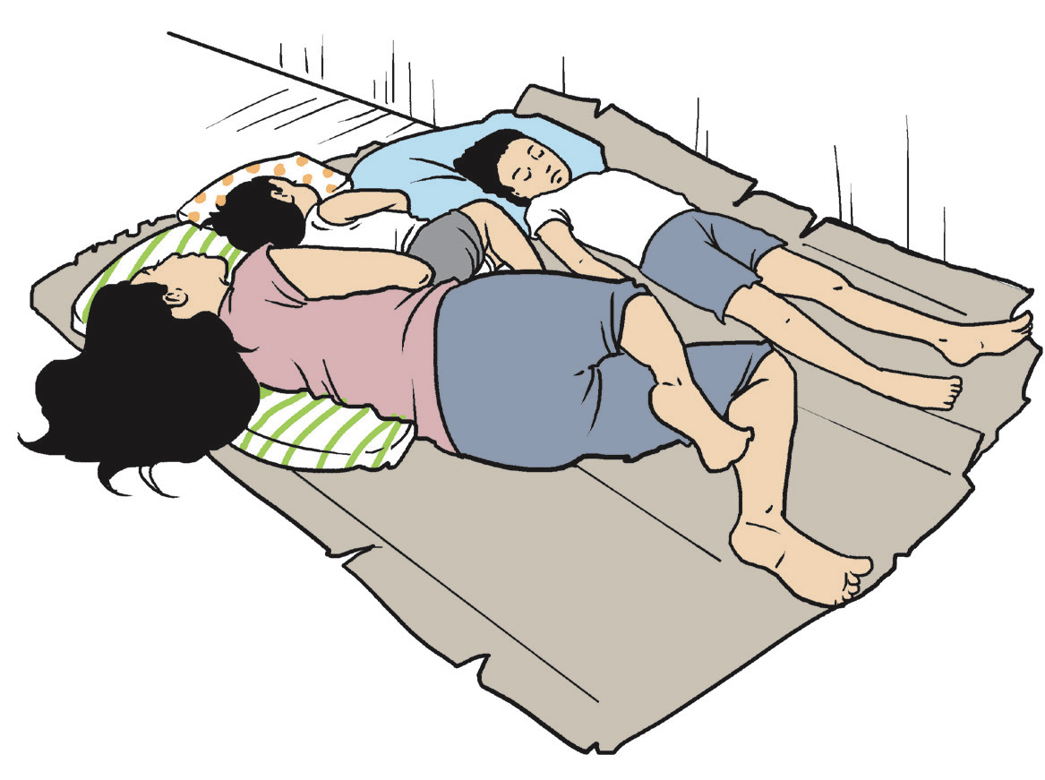
Bumuo ng limang pangungusap na gumagamit ng pang-abay na
panlunan batay sa sumusunod na larawan.

